Slide 1
深入理解 JAVASCRIPT 系列（二）
演示者：陈逸钦
Notes:
说一下大众（普通 JavaScript 开发者）对 JavaScript 特性的认知，
比如；
V8 引擎（V8 engine）
单线程 (single thread)
任务队列 (callback queue)

Slide 2
学习目标
Event Loop（事件循环）
Task，MicroTask（任务，微任务）
Promise，async/await（异步编程）
Notes:
在此培训完成后，观众将能够做些什么？简要介绍观众将从此演示文稿中获得哪些有关每个目标的好处。

Slide 3

Event Loop
Notes:
Call Stack: 调用栈
调用栈是一个列表，按调用顺序保存所有在运行期被调用的函数的信息（栈帧）
Stack Frame：栈帧
栈帧：是是一块为函数保留的内存区域，用来存储关于参数、局部变量和返回地址等的信息（执行上下文）。 栈帧通常是在新的函数调用的时候创建，并在函数调用结束的时候销毁

Slide 4
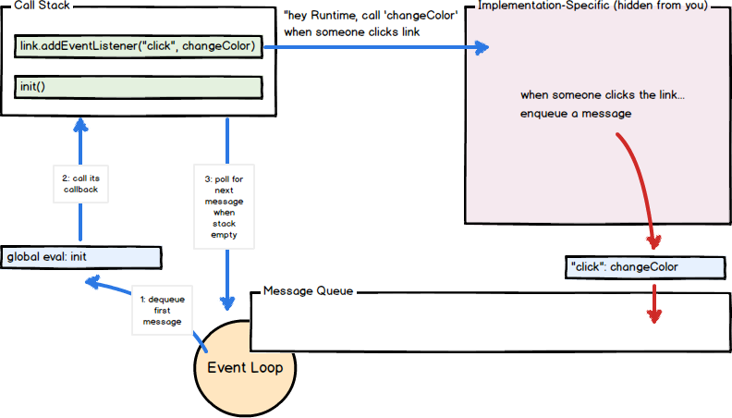
Notes:
(运行时) Javascript 包含哪些部分？
1.js 引擎 2.host environment api（browser -> web api, node -> nodejs api，react-natve -> react-native api） 3.任务队列 4.事件循环 js 引擎的二个重要组成部分
Complier: 把一种编程语言编写的源码转换成另外一种计算机代码，后者往往是以二进制的形式被称为目标代码(object code)
Interpreter: 分析源代码，并且直接执行。把源代码翻译成相对更加高效率的中间码，然后立即执行它。执行由解释器内部的编译器预编译后保存的代码
Memory heap： 处理内存分配 (memory allocation)的地方
Call stack: 当代码执行时，存放执行上下文（execution context）的地方

Slide 5
Message Queue
当异步操作结束时，会将该操作的回调函数的相关信息依次加入至队列中，这个操作也被称为创建了一个任务
当调用栈为空时，会拉取队列中的第一项任务入调用栈

Slide 6
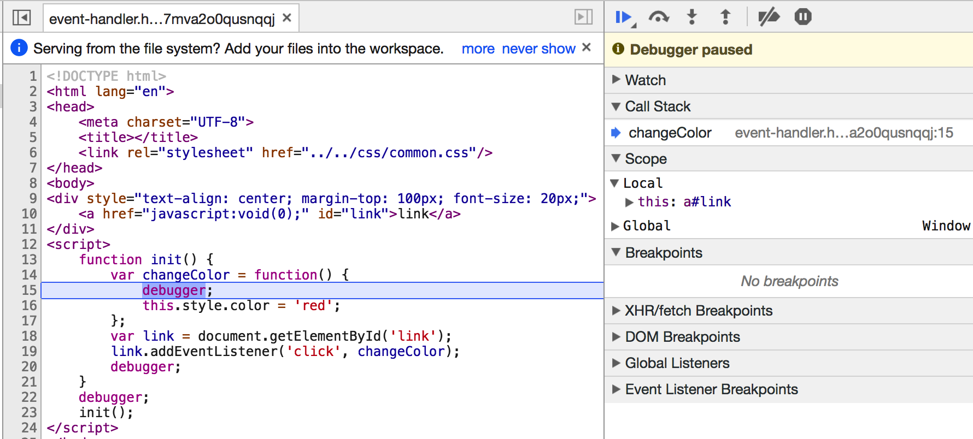

Slide 7
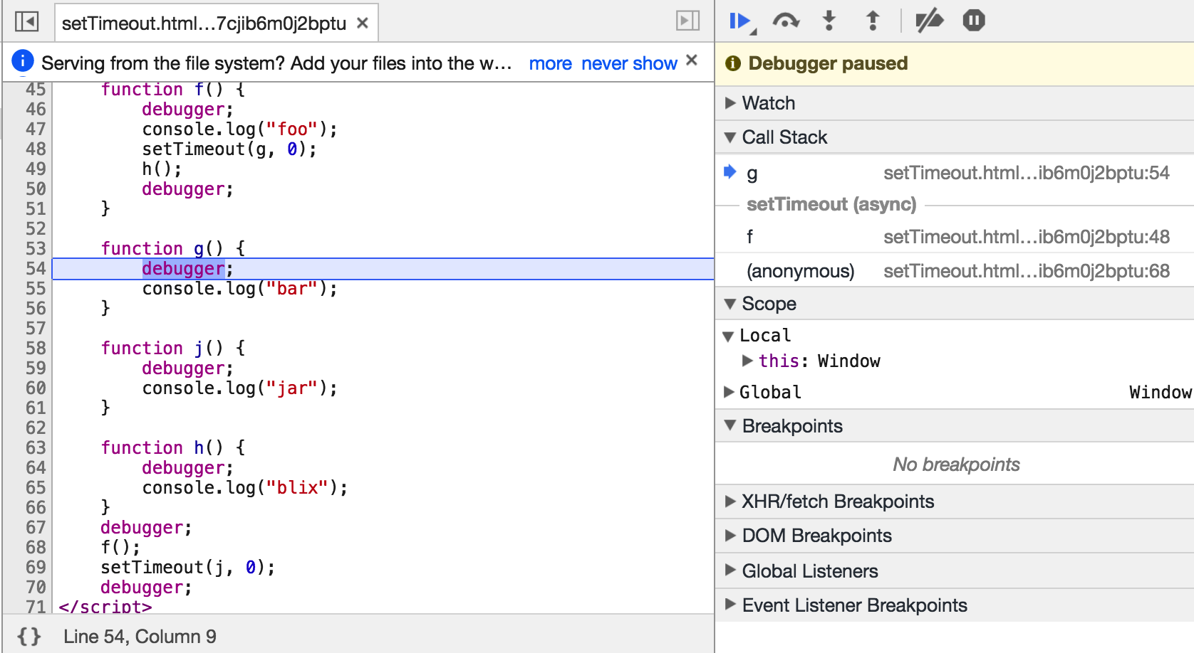

Slide 8
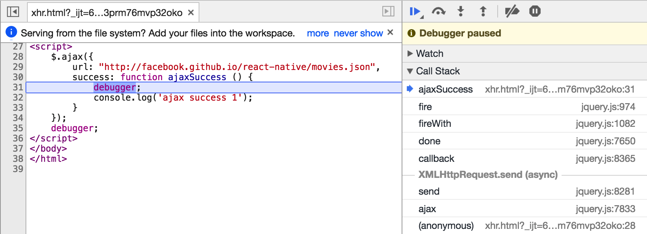

Slide 9
Task & MicroTask

Slide 10
Task
创建任务后，会加入至队列中
Notes:
被调用的函数的信息，称之为 stack frame（栈帧）

Slide 11
哪些异步行为是Task
setTimeout
event-handler
file io
xhr
Notes:
被调用的函数的信息，称之为 stack frame（栈帧）

Slide 12
MicroTask
创建微任务后，会在当前执行的任务末尾创建一个微任务队列，然后按顺序执行
Notes:
被调用的函数的信息，称之为 stack frame（栈帧）

Slide 13
哪些异步行为是MicroTask
Promise（web）
async/await （web）
Mutation observer ( web )
Process.Tick ( nodejs )
Notes:
被调用的函数的信息，称之为 stack frame（栈帧）

Slide 14
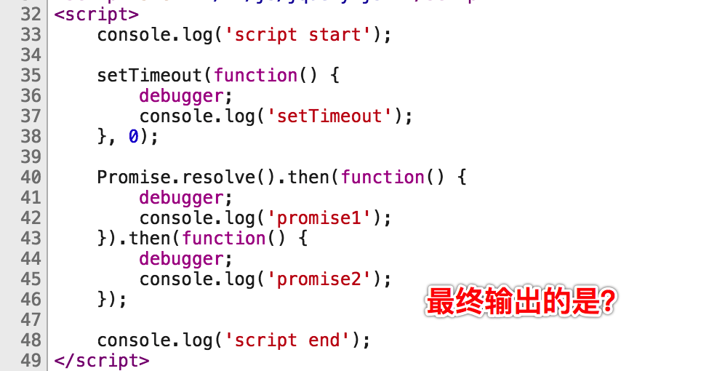
Notes:
被调用的函数的信息，称之为 stack frame（栈帧）

Slide 15
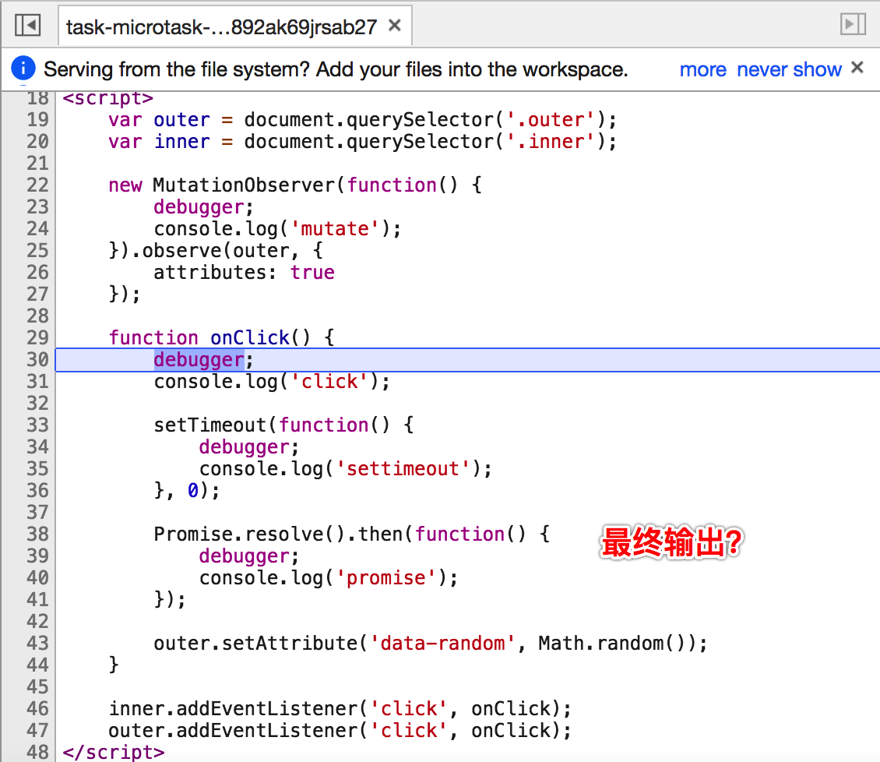
Notes:
被调用的函数的信息，称之为 stack frame（栈帧）

Slide 16
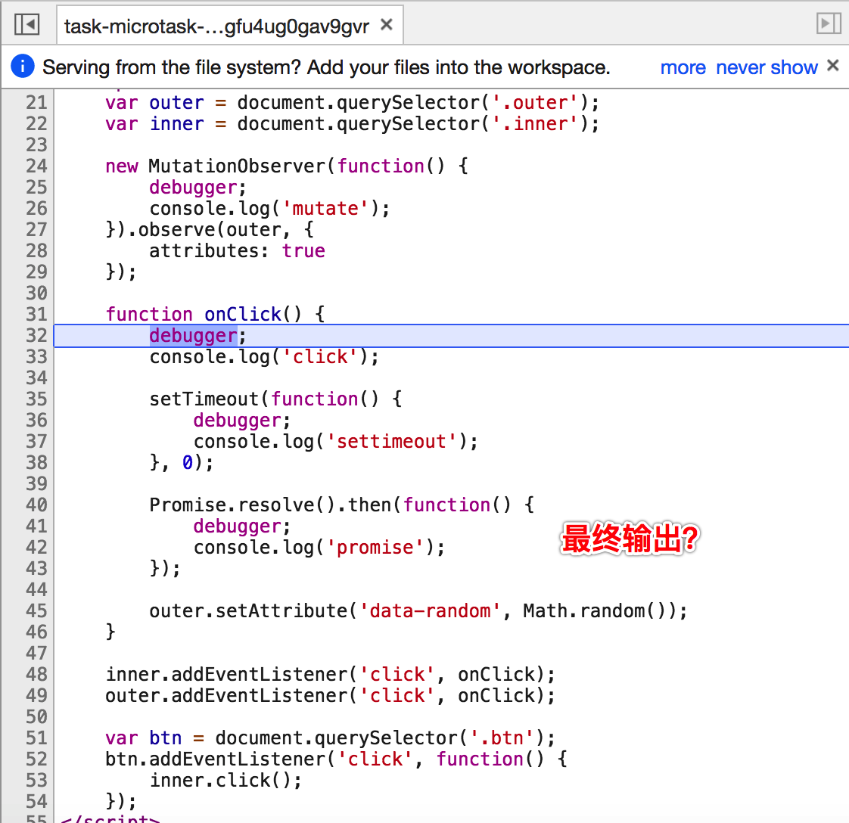
Notes:
被调用的函数的信息，称之为 stack frame（栈帧）

Slide 17

Promise & Async/Await

Slide 18
资源
此幻灯片平台和相关资源： http://git.dianpingoa.com/v1/sh/projects/ADP/repos/understand-javascript-in-depth/browse
Notes:
understand-javascript-in-depth

Slide 19
提问?

Slide 20
附录
Notes:
演示文稿是否做到了尽可能的简明扼要？请考虑将多余的内容移到附录。
将放映“提问”幻灯片期间想参考，或可能对参与者未来进一步研究有帮助的内容存储在附录幻灯片中。

